Slide 1
Det samfunnsvitenskapelige fakultet
Institutt for sosiologi og samfunnsgeografi
Prosjekt bærekraftig Oslo
Jemima García-Godos
Forum for studiespørsmål, SV-fak

Slide 2
Flere praksis-, prosjekt- og erfaringsbaserte emner på ISS
SVPRO4000 – Prosjektforum - lederskap og organisering
HGO4203 – Sustainable urban transformations
→ blir til nytt HGO4020 – HGO Internship
KULKOMbinert bacheloroppgave (BA-oppgave med arbeidslivet)
UTV3091 – Avslutningsemne i utviklingsstudier (feltarbeid i utlandet)
SGO2040 – CityStudio Oslo
→ blir til nytt SOSGEO-emne – Prosjekt bærekraftig Oslo

Slide 3
Bakgrunn: CityStudio Oslo
I Norge: et institusjonelt prosjekt og nettverk for samarbeid mellom Oslo kommune og fire utdanningsinstitusjoner i Oslo-regionen (UiO, NMBU, AHO, OsloMet).
UiO tok ledelsen og initiativ til å utvikle CityStudio i Oslo:
“Learning Together for Local Impact”
Et emne ble til i 2019: SGO2040 / LAA290
30 studiepoeng i høstsemester
Arbeidsspråk: engelsk
Antall studenter: 13-17 per semester
Forkunnskapkrav: 120 studiepoeng
Hovedprinsipper:
Tverrfaglighet
Prosjektbasert samarbeid
Vitenskapelig og praksisnær læring
Nettverkbygging
Fleksibilitet: tema, fokus, lokaler

Slide 4
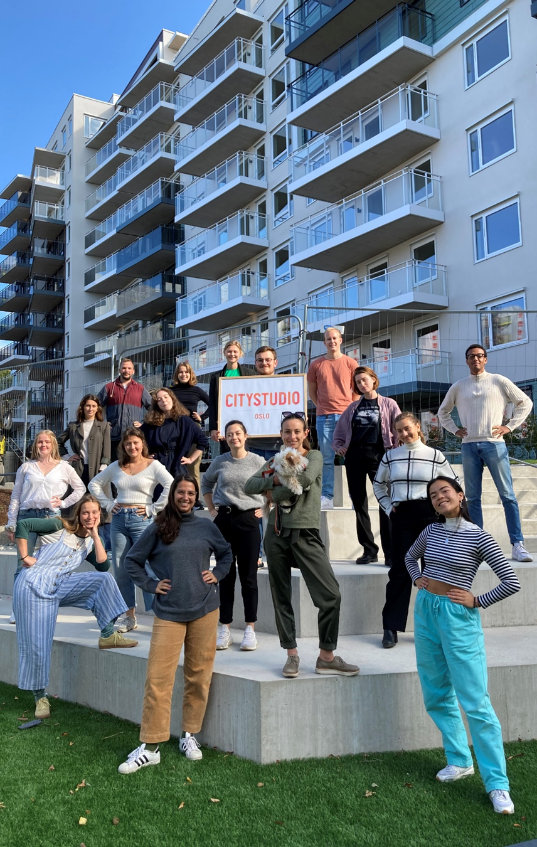
SGO2040 - CityStudio Oslo
Bykunnskap: Kunnskap om Oslos strukturer, strategier og utfordringer, anvendelse av teorier og metoder i byforskning og planlegging
Prosjektarbeid: Studentene utvikler kritiske og konstruktive prosjekter, fra start til slutt
Kommunikasjon: Gruppearbeid, kontakt med eksterne aktører, presentasjoner, visuell kommunikasjon og ikke-akademisk skriving

Slide 5
Learning at CityStudio
City Context
+ Skill Building
1
Project Research
+ Formation
2
Dialogues Applied Lectures
Mandatory Assignments
Mainly in Studio
Observe
3
Land + Share Project
Skill Workshops Project Work
Mentorship and supervision
Studio and Project Site
Understand
Project Implementation
Report Writing
Presentations
Mainly Project Site
Change
Notes:
Erfaringer og potensiale:
CSO trekker inn dyktige undervisere og studenter fra ulike institusjoner og disipliner.
Er inspirerende for bade lærere og studenter: læring utenfor klasserommet, prosjektbasert og på nye måter
Har overføringsverdi til annen undervisning
Gir fornøyde studenter med utvidet nettverk
Utvidet nettverk også for undervisere, og tettere samarbeid med Oslo kommune.
Genererer fagpedagogisk forskningsdata

Slide 6
Utfordringer med CityStudio
Bærekraftighet på langsikt
Ressurskrevende og begrensninger for oppskalering
Krever en fulltids ansatt koordinator
Begrensninger på antall studenter som kan delta
Krever fulltids engasjement fra studentene
Kan være vanskelig å passe inn i enkelte studieprogrammer
UiO
Notes:
Noen vesentlig faktorer:
Fagmiljøer som er villige til å investere og satse, både i form av ansatte og timer, men også interesse for å eksperimentere med nye læringsformer.
Administrativ støtte: mye koordineringsarbeid på tvers og med aktører i det offentlige og næringslivet.
Prosjektledere som setter pris på tverrfaglighet over alt annen.
Deltakere som ser verdien av tverrinstitusjonelt samarbeid, og er i stand til å realisere det potensiale som finnes.
Samarbeid med LINK.
Dra hjelp fra SV-fak og sentralt?
Ressurser til opprettelse/fornyelse av institusjonelle samarbeidsavtaler med det offentlige og næringslivet (litt som utvekslingsavtaler).
Kan inngå som et prosjekt for den ny opprettede EILIN.
Støtte til utvikling av prosjektemner/praksisnært emner på tvers av disipliner.
Mulig at oppskalering i antall studenter ikke lar seg gjøre uten nedskalering av opplegget (fra 30 til 10 studiepoeng?).

Slide 7
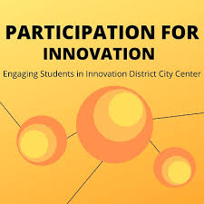
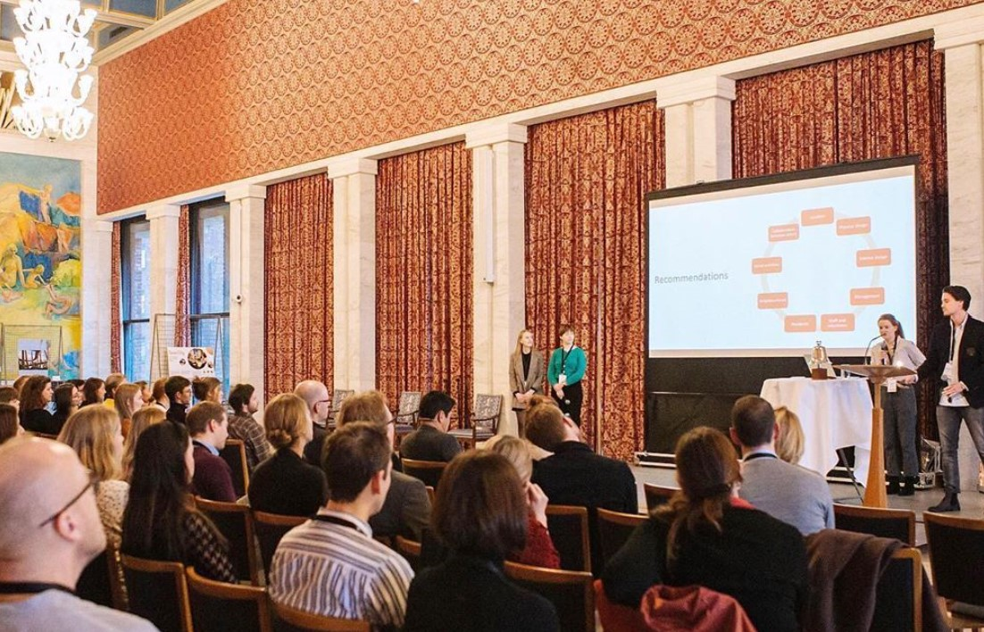
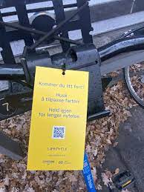
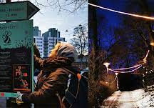
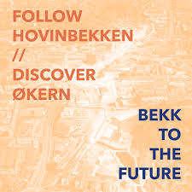
Hva sier studenter?
Notes:
Studentenes tilbakemeldinger - om tverrfaglighet, relevans og nettverk:
veldig positive (gjennom årlige grundige evalueringer og refleksjonsnotater.
tidligere CityStudio- studenter legger særlig vekt på betydningen av å jobbe tverrfaglig med prosjekter og å få et større nettverk, som blant annet førte til sommerjobber.
De erfarte også at de ble invitert til kommunen for å presentere prosjektet og bosted på andre måter.
satte pris på den interaktive formen for undervisning, som ble lagt opp til.

Slide 8
Nye utdanningstilbud på UiO
Bærekraftsertifikat
Innovasjonssertifikat
Digitaliseringssertifikat
Nye prioriteringer betyr omdisponering v ressurser – fair enough!
Men …SGO hadde investert mye faglig på CityStudio – klart vi ville være med!
Fra: Bygeografi og urbanisme i Oslo: Ullevål hageby, ISS

Slide 9
«Innovasjon er nye ideer som virker. Innovasjon består av prosesser som leder til et nytt eller forbedret produkt eller tiltak som vil forbedre tjenester eller løse samfunnsmessige behov. Det handler om å tilføre samfunnet verdi.»

Slide 10
Prosjekt bærekraftig Oslo
Et innovasjonsemne i Innovasjonssertifikat
Et prosjektemne på 10 studiepoeng.
På norsk.
Prosjektarbeid som arbeids- og undervisningsform.
Et SOSGEO-emne, samarbeid mellom samfunnsgeografi og sosiologi
Fokus på sosial og miljømessig bærekraft i Oslo-regionen.
30-40 studenter
Foto: Jarli & Jordan/UiO

Slide 11
Prosjekt bærekraftig Oslo
Prosjektarbeid
Gjennom prosjektarbeid vil studentene være med på å utvikle et prosjekt fra start til slutt sammen med medstudenter. Dette innebærer:
å identifisere og avgrense en bestemt utfordring,
skape og konkretisere et svar gjennom designprosesser og prosjektplanlegging, og
administrere ulike aktiviteter for å utforme, gjennomføre og teste prosjektidéen.
Problem-orientert prosjektlæring (PPL):
«læring gjennom problem-orienterte prosjekter» (Petersen og Sørensen 2020:21)
Grupper av 4-5 studenter.
Veiledning i gruppearbeidets dynamikk, med fokus på forventningsavklaring, planlegging og arbeidsdeling.
Innføring i relevante utfordringer og problemstillinger fra fagpersoner ved Oslo kommune.
Veiledning, oppfølging og tilbakemelding underveis i prosjektutviklingen.
2 arbeidsstuer + 10 seminarer/prosjektstudio + 1 avslutning/prosjektpresentasjon
2 medemneansvarlige + seminarleder(e)

Slide 12
Samarbeid med Oslo kommune
Utvalgte temaområder for bærekraftig byutvikling i Oslo
Etater
Bymiljø: offentlige rom, friområder, rekreasjon, samferdsel, klimatiltak, energibruk, grønn omstilling
Byutvikling og arealbruk: kommuneplanlegging, områdeplaner, reguleringsplaner, arealstrategier, sosial og fysisk infrastruktur, universell utforming
Sosial bærekraft: levekår, segregasjon, ulikhet, brukermedvirkning, kommunale tjenester.
Bymiljøetaten
Plan- og bygningsetaten
Velferdsetaten
Klimaetaten
I disse har vi allerede kontakter og gode samarbeidserfaringer.
Også aktuelt: Arbeidet med innovasjonsdistrikter
(Campus Oslo – strategi for utvikling av kunnskapshovedstaden)

Slide 13
Prosessen
Internt, hittil og videre
Oslo kommune
Arbeidsgruppe for oppfølging av CityStudio: Notat delt med tidligere samarbeidende institusjoner.
Bakgrunnsdokument klart, med innspill fra viserektor.
Arbeid med emnebeskrivelse i gang, for diskusjon og godkjenning frem til mars 2024.
Informert fra sentralt hold om nedleggelse av CityStudio.
Samtaler med UiO og Sgeo om oppfølging: Positivt til notat og fortsatt veldig interessert.
Bakgrunnsdokument sent til OK for innspill fra de ulike etatene.
Presentasjon av prosjektet i OK ila høsten.
Formell avtale må på plass.

Slide 14
Hva hvis…
Fagmiljøet vil utvide til andre kommuner/landsdeler?
→Mulig, men best å starte med Oslo, der vi kan bygge videre på gode erfaringer fra CityStudio.
Nye prioriteringer i Oslo kommune etter valgresultatene? Kan dette gjennomføres uten Oslo kommune med?
→Mulig, men klart mer krevende.
Prosjektarbeid viser seg å være krevende og komplisert?
→Vi trenger gode støttespillere – EILIN, LINK ☺

